Slide 1
OLIO SB
Analisi della startup innovativa nel settore dell‘aftermarket automobilistico
Tesi di Laurea in
Informatica per il Management
Relatore:
Chiar.mo Prof. Davide Rossi
Presentata da:
Francesco Montanari
Sessione III
Anno Accademico 2021/2022

Slide 2








NEGOZI ONLINE
FORNITORI
CLIENTI
CORRIERE

Slide 3

swot
PRODUTTORI E RIVENDITORI
Hanno un magazzino fisico in cui gestiscono il “picking“ (prelievo, smistamento e ripartizione dei prodotti)
Hanno la possibilità di esportare il loro catalogo in formato digitale
Hanno uno strumento per effettuare gli ordini in modo veloce come un EDI (Electronic Data Interchange) o un e-commerce

Slide 4

CORRIERI
Gestiscono il ritiro della merce dai magazzini dei fornitori e consegnano direttamente ai clienti in tutta Europa
Devono avere un servizio web con cui potersi interfacciare in modo automatico (chiamate API)

Slide 5
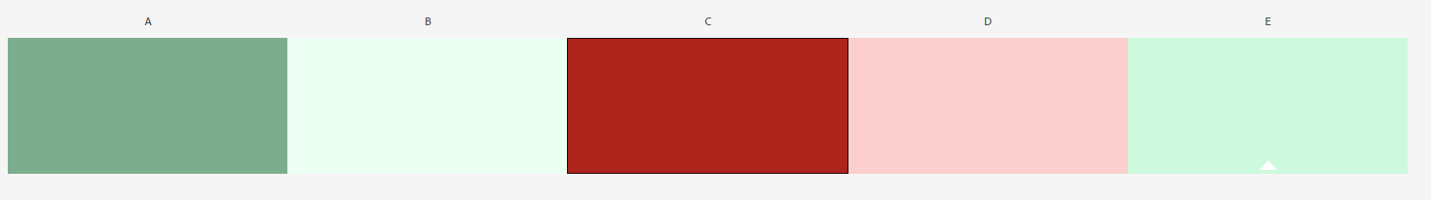

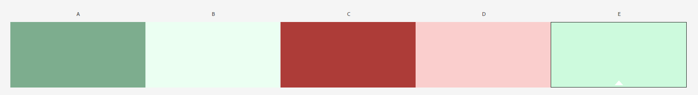
CANALI DI VENDITA
E-commerce: supermercati online in cui il proprietario mette in vendita i prodotti come se fossero propri
Marketplace: simili all‘e-commerce ma con la differenza che ogni produttore può mettere in vendita i propri prodotti e gli utenti possono confrontare i vari venditori scegliendo l‘opzione migliore
Agenti: officine o persone che acquistano direttamente da Olio

Slide 6






STRUMENTI
Linguaggio di programmazione: Typescript
Ambiente di esecuzione: Node
Frameworks: Adonis js
React js
Next js
Altri componenti: Material UI

Slide 7

BACK-END
FRONT-END
Il back-end rappresenta tutto ciò che opera dietro le quinte nel sistema di Olio. Gestisce le richieste del front-end, la connessione con il database e l’attivazione dei comandi.
Il framework Adonis permette in modo efficiente di creare comandi per la gestione di prodotti e di ordini. Inoltre ha diverse funzionalità per migliorare la gestione del database (query, seeders e migrations)
Il frontend è la parte dell‘applicazione visibile all‘utente e con la quale si può interagire.
È possibile gestire gli ordini, le spedizioni, il catalogo dei prodotti, i fornitori, i canali di vendita, i documenti di fatturazione e visualizzare le statistiche sull‘andamento delle vendite.
React ci permette di creare componenti riutilizzabili in modo comodo mentre Next si occupa del routing e del rendering, così da utilizzare in modo vantaggioso l‘unione dei due framework

Slide 8

BACK-END
FRONT-END
Il back-end rappresenta tutto ciò che opera dietro le quinte nel sistema di Olio. Gestisce le richieste del front-end, la connessione con il database e l’attivazione dei comandi.
Il framework Adonis permette in modo efficiente di creare comandi per la gestione di prodotti e di ordini. Inoltre ha diverse funzionalità per migliorare la gestione del database (query, seeders e migrations)
Il frontend è la parte dell‘applicazione visibile all‘utente e con la quale si può interagire.
È possibile gestire gli ordini, le spedizioni, il catalogo dei prodotti, i fornitori, i canali di vendita, i documenti di fatturazione e visualizzare le statistiche sull‘andamento delle vendite.
React ci permette di creare componenti riutilizzabili in modo comodo mentre Next si occupa del routing e del rendering, così da utilizzare in modo vantaggioso l‘unione dei due framework

Slide 9

STRUTTURA
MODELLI
AGGIORNA
MODIFICA
VISTE
CONTROLLERS
VISUALIZZA
UTILIZZA
Notes:
Font foto 130

Slide 10
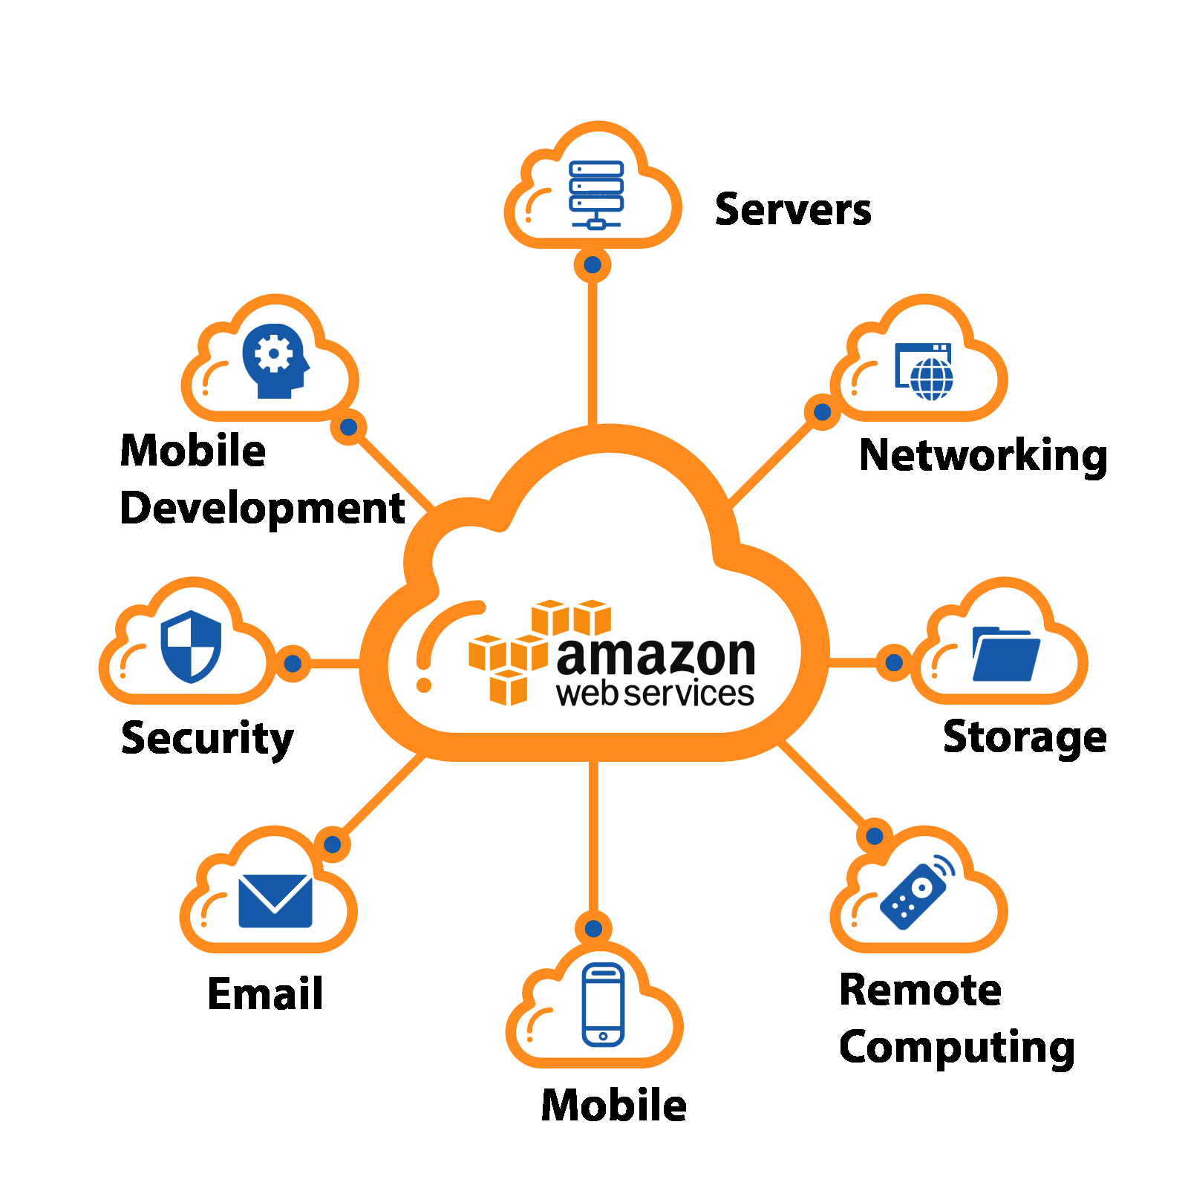

SERVIZI
Amazon Web Services
→ Relational Database Service (Server)
Elastic Compute Cloud (Database)
Fatture in Cloud (gestionale)
→ Clienti
Fornitori
Prodotti
→ Documenti (ordini, fatture e ddt)

Slide 11


SGUARDO AL FUTURO
E-COMMERCE

Slide 12
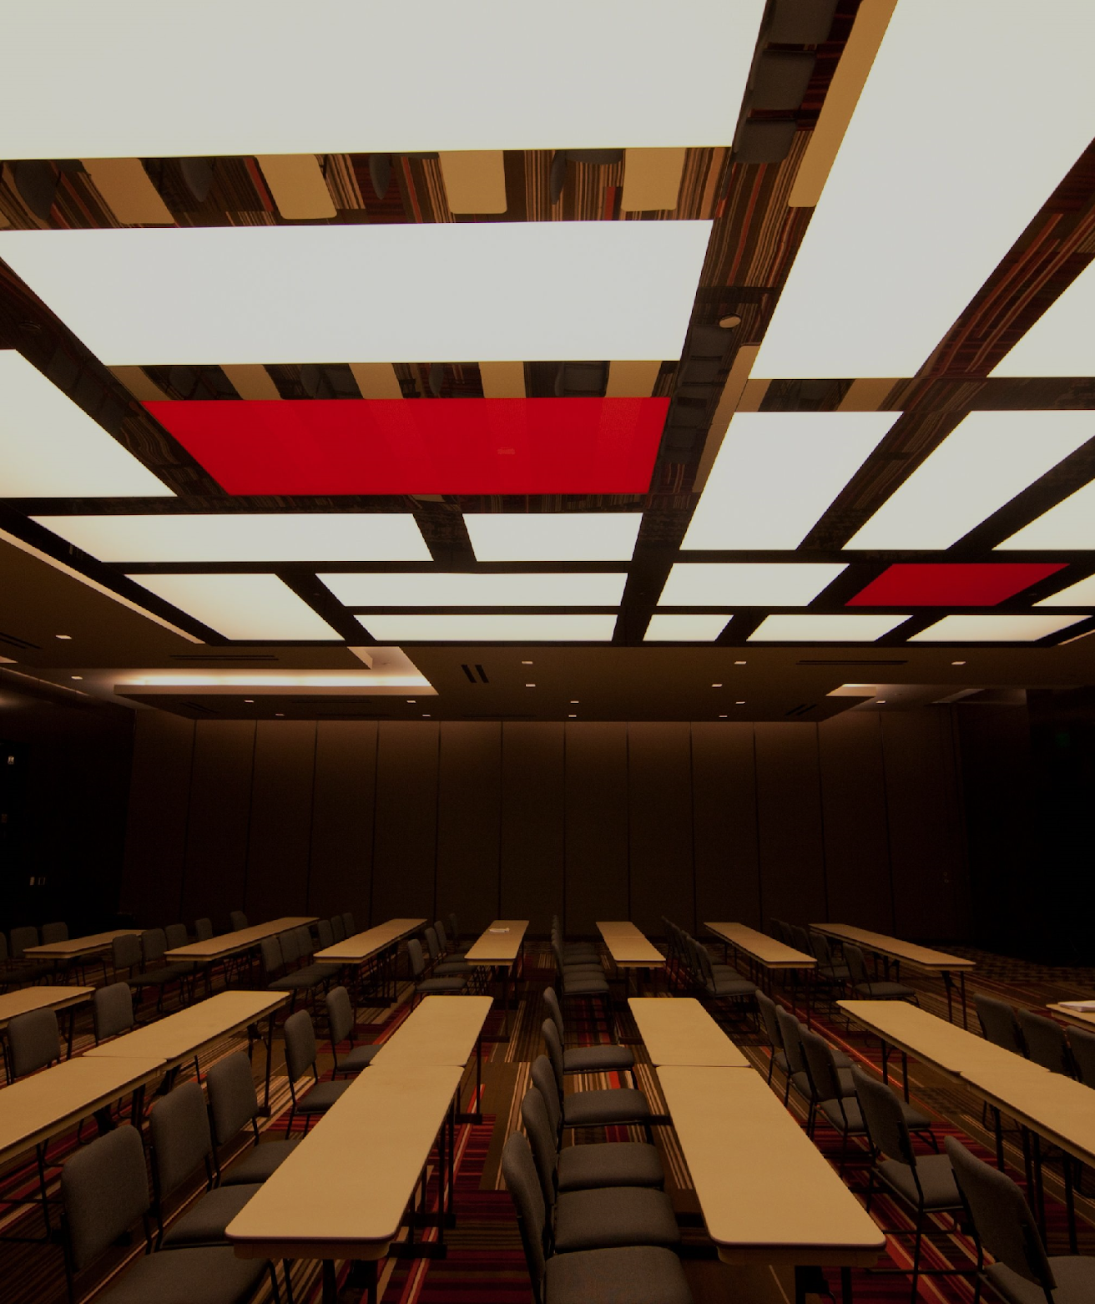
GRAZIE PER L’ATTENZIONE
INFORMATICA PER IL MANAGEMENT
Francesco Montanari
Sessione III
Anno Accademico 2021/2022

